Slide 1
Fotogrāfa pasūtījumu datu uzskaites sistēma
Gundars Pelle

Slide 2
Uzdevuma nostādne
Izveidot fotogrāfa pasūtījumu datu uzskaites sistēmu
Klienti var pasūtīt fotogrāfa pakalpojumus
Fotogrāfs pasūtījumus var apskatīt un izpildīt atbilstoši klienta vēlmēm
Mazināt nepieciešamo konsultēšanās laiku ar klientu
Fotogrāfa laika grafika veidošana un uzturēšana

Slide 3
Izmantotās izstrādes tehnoloģijas
Django, Python
PyCharm Community Edition
HTML, CSS, JavaScript
Bootstrap, jQuery, Font Awesome
SQLite

Slide 4
Funkcionālās dekompozīcijas diagramma
Fotogrāfu pasūtījumu datu uzskaites sistēma
Reģistrēts lietotājs
Fotogrāfs
Administrators
Datubāzes ierakstu pārvaldīšana
Visu pasūtījumu pārvaldīšana
Darbības ar visu pasūtījumu bilžu galerijām
Pasūtījumu veidošana
Savu pasūtījumu apskatīšana, labošana un dzēšana
Darbības ar savu pasūtījumu bilžu galerijām
Profila rediģēšana
Nereģistrēts lietotājs
Piedāvāto pakalpojumu informācijas apskatīšana
Iesaistīto fotogrāfu apraksta apskatīšana
Reģistrēšanās
Pieslēgšanās
Izrakstīšanās

Slide 5
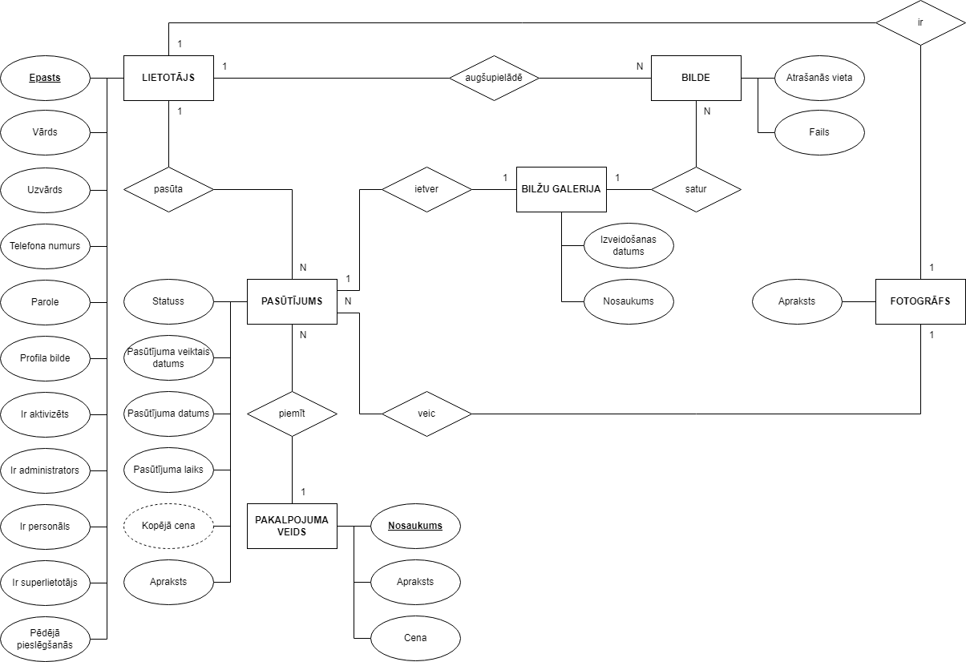
ER diagramma

Slide 6
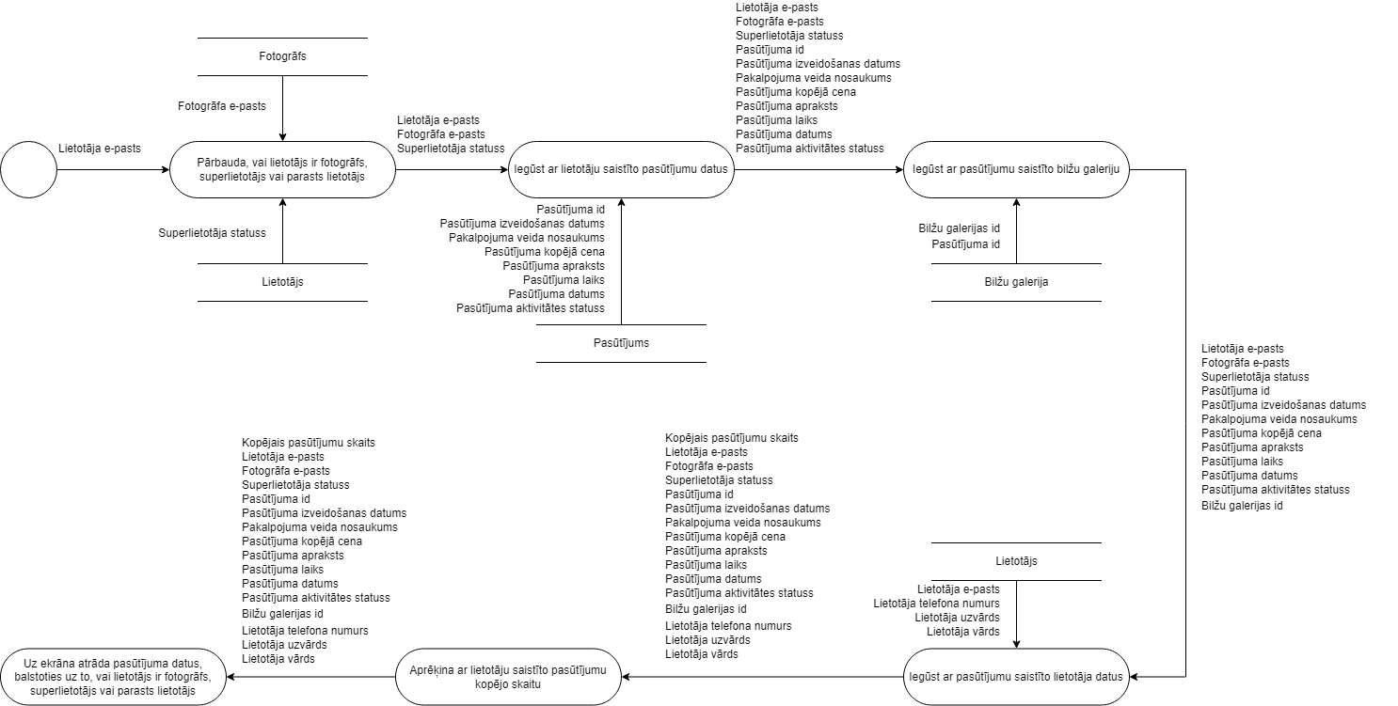
Datu plūsmu diagramma Pasūtījumu apskate

Slide 7
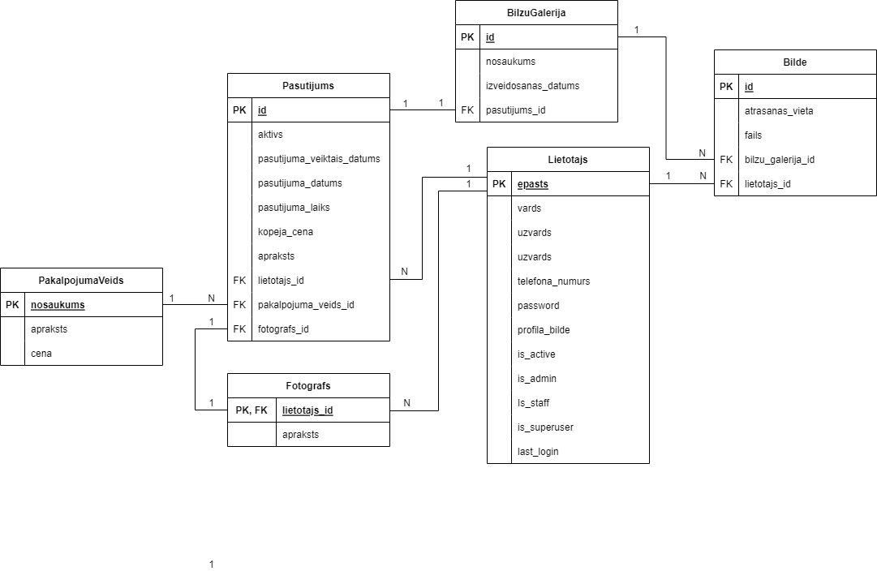
Tabulu saišu shēma

Slide 8
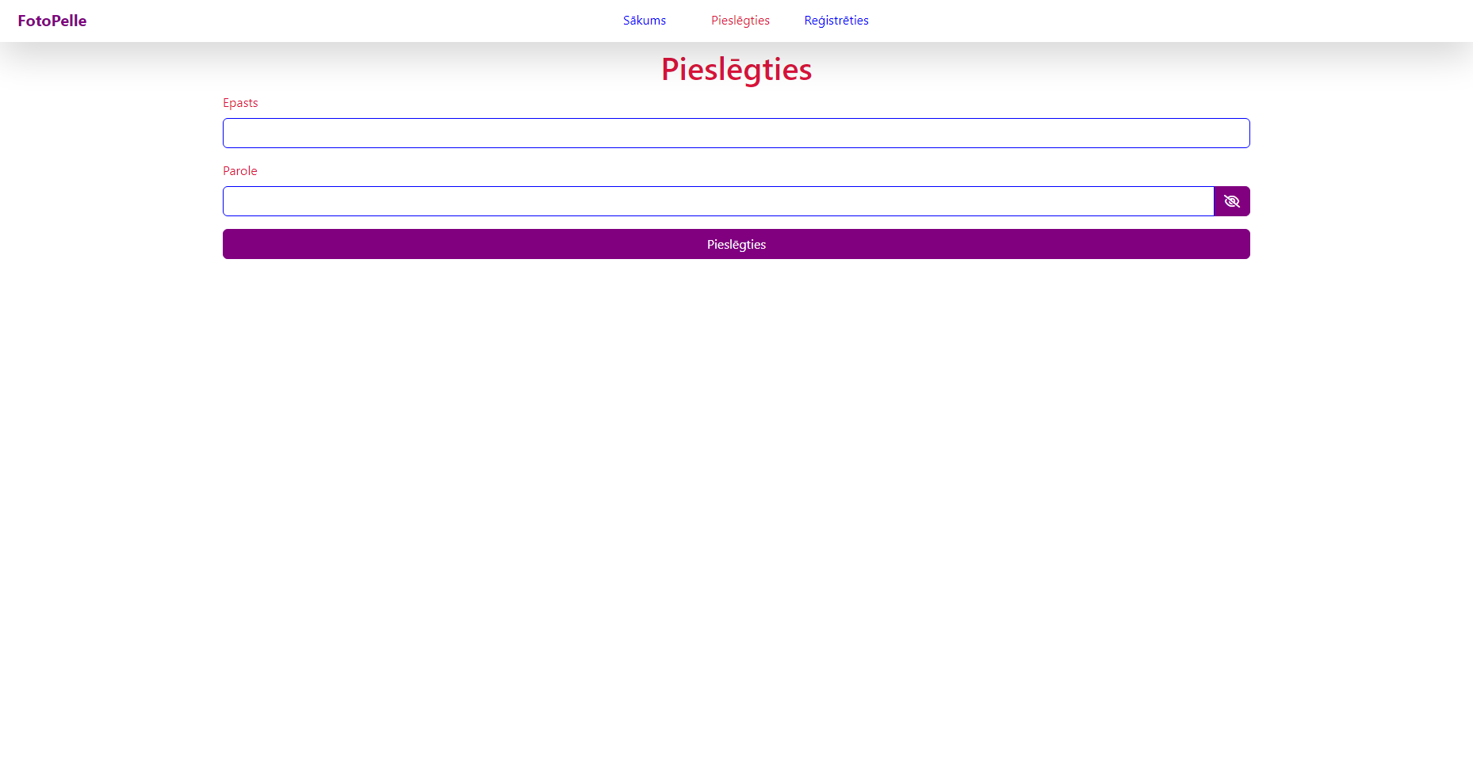
Sistēmas testa piemērs

Slide 9
Paldies par uzmanību!

